Slide 1
Tento vzdělávací materiál vznikl v rámci projektu EU – peníze školám
Název projektu : Objevujeme svět kolem nás Reg. číslo projektu: CZ.1.07/1.4.00/21.2040

Slide 2
Tabulkový procesor – základní ovládání

Slide 3
Tabulkový procesor slouží :
K snadné tvorbě tabulek.
K tvorbě grafů.
K výpočtům.

Slide 4
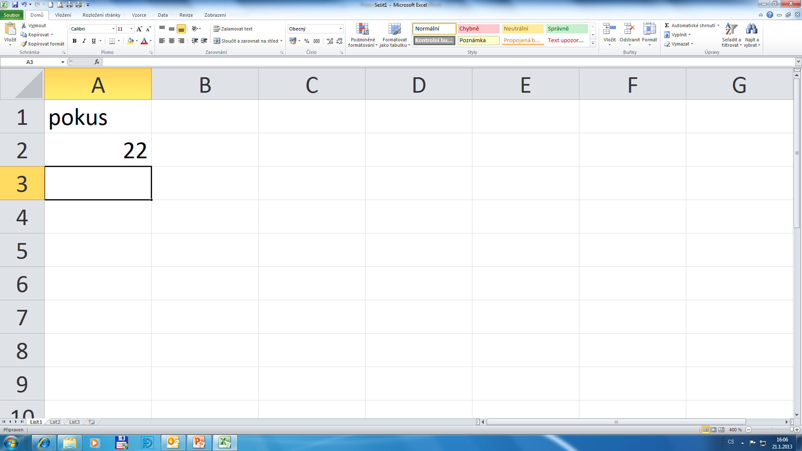
Počítač „pozná“, zda se jedná o slovo nebo číslo :
písmena zarovnává vlevo, číslice vpravo

Slide 5
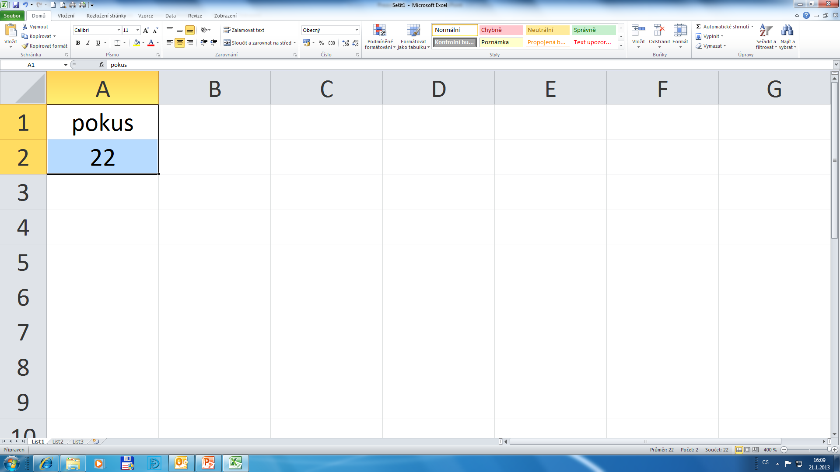
Zarovnání v buňkách se může změnit

Slide 6
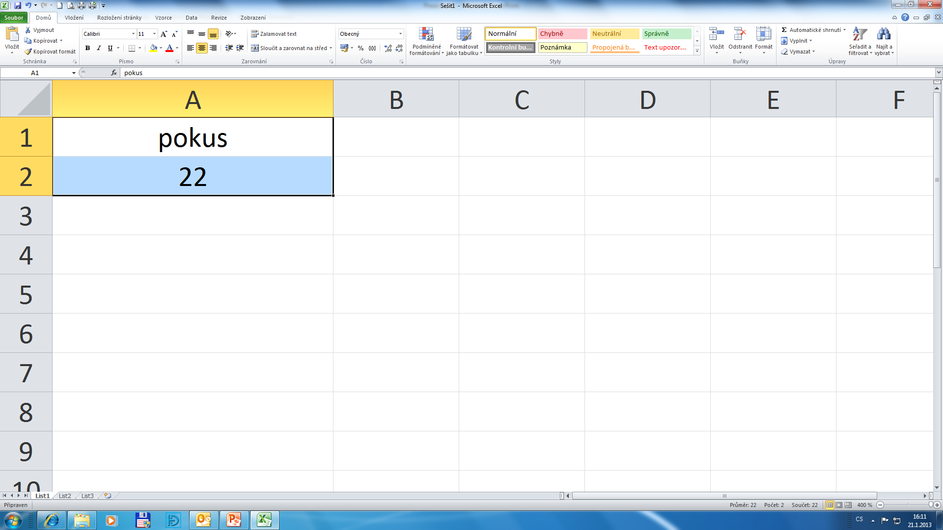
Rozšíření buněk
nastavit se mezi A a B nebo mezi 1 a 2, atd.

Slide 7
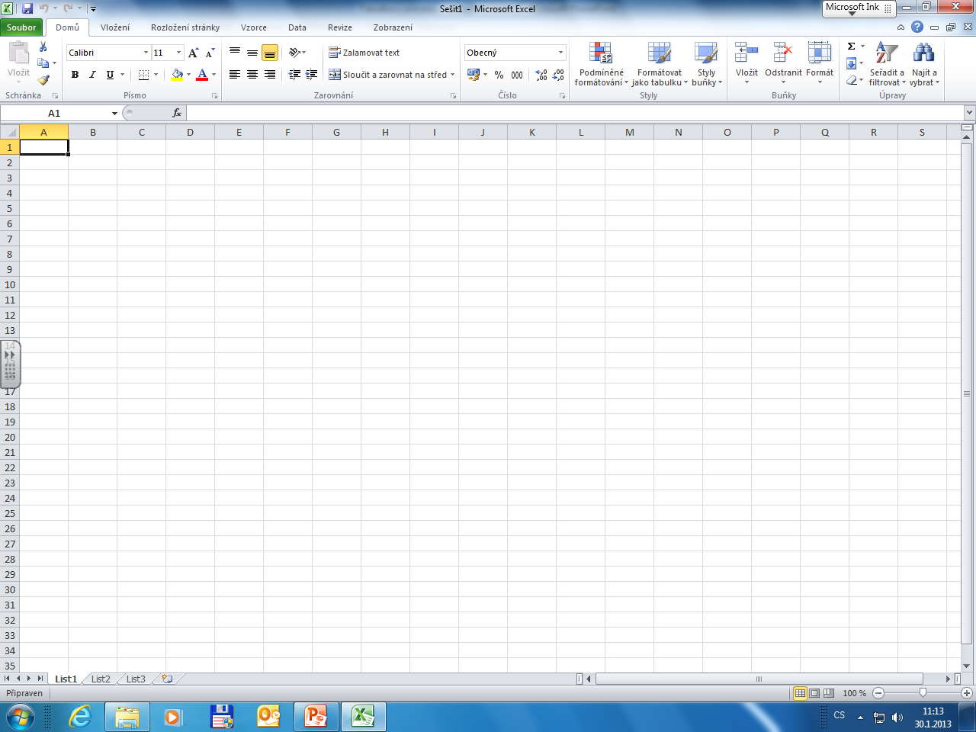
Přejmenování a přidání listů
Přejmenování listu na jiný název – dvojitý klik nebo pravé tl. myši.
Přidání listu

Slide 8
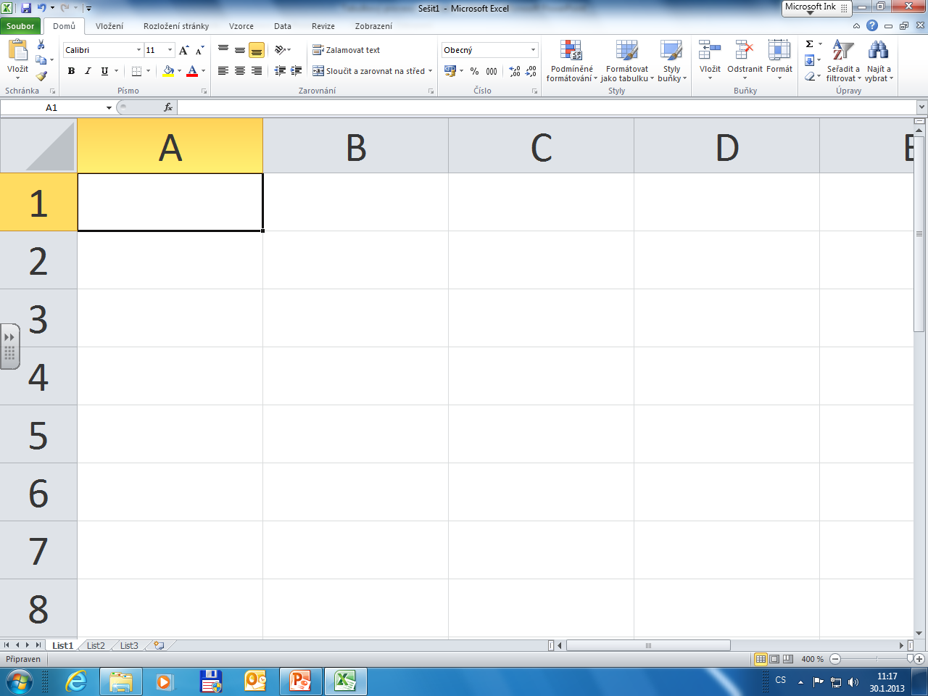
Velikost zobrazení
Tahem se dá zobrazení změnit od 10% do 400%

Slide 9
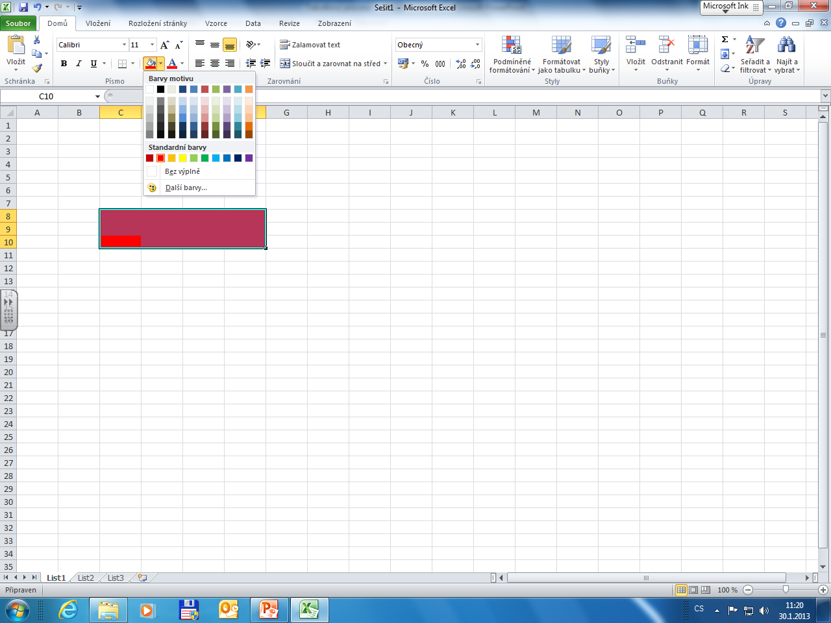
Barvy buněk

Slide 10
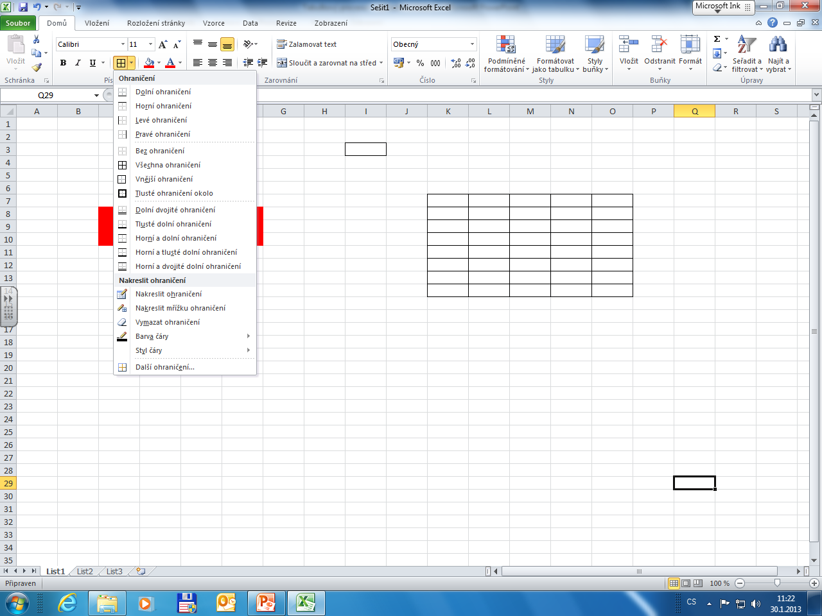
Nastavení ohraničení buněk

Slide 11
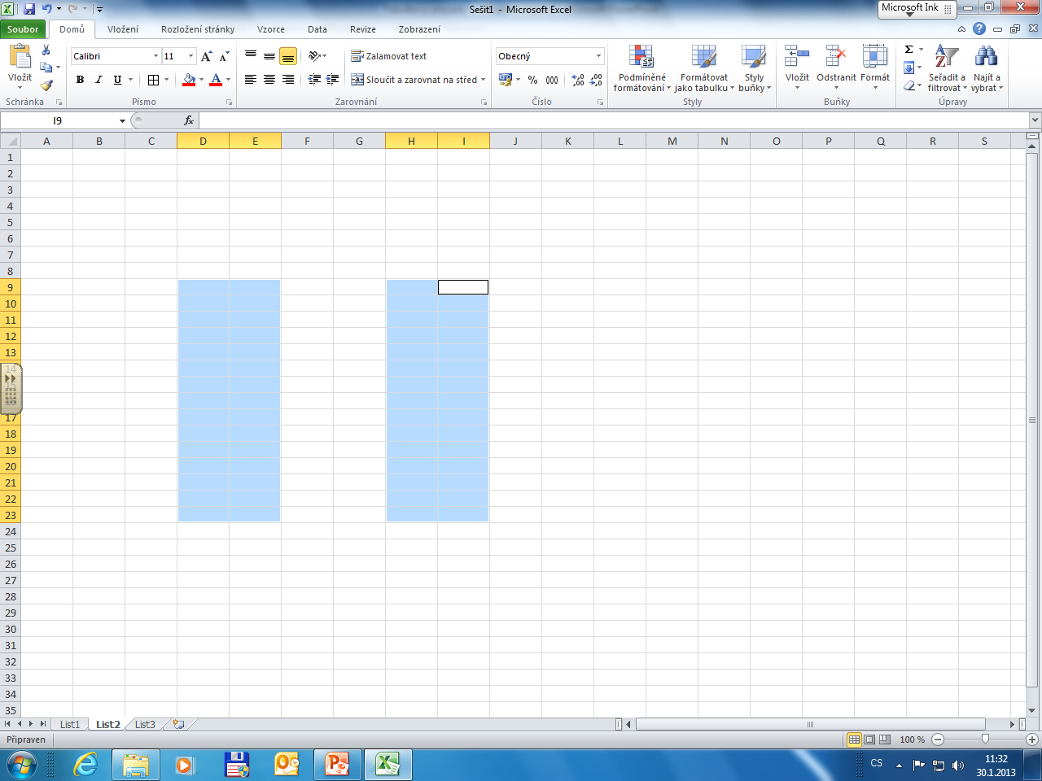
Označování oblastí
Po přidržení klávesy Ctrl se dají označit dvě oddělené oblasti v tabulce.

Slide 12
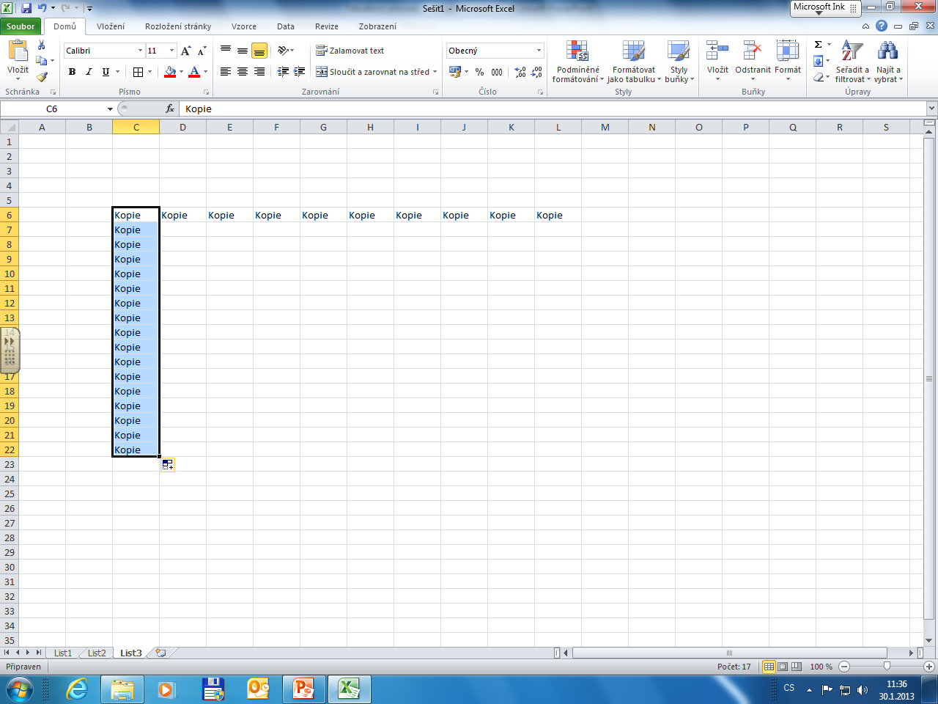
Rychlé kopírování

Slide 13
Rychlé kopírování
Přidržení pravého dolního rohu buňky = kopírování.

Slide 14
Název projektu : Objevujeme svět kolem nás Reg. číslo projektu: CZ.1.07/1.4.00/21.2040
Autor : Mgr. Martin Kolský
Období vytvoření výukového materiálu : leden 2013
Vzdělávací obor : Informatika pro 8. ročník
Anotace : Prezentace vysvětluje základní ovládání tabulkového procesoru Excel 2010.
Očekávaný výstup : Žák umí ovládat základní funkce tabulkového procesoru Excel 2010.
Obrazový zdroj : Microsoft® Office 2010 Proofing Tools

